Slide 1
共生之缚 Symbiont
类恶魔城 2D 游戏 · 献祭与人性
软件工程课程设计 · 第 2 组（6 人）
课堂作业 2：分析建模 · 原型设计 · 技术难点与解决方案
2026-09

Slide 2
本次汇报按老师作业三点展开：建模 → 原型 → 难点方案
对应课堂作业 2 的三项要求
① 分析建模工具（AI + 传统）
类图 / 用例图 / 状态转换图 → 需求分析文档，关键点：数据项
② 设计原型
原型设计工具：Figma 为主，输出 6 界面线框原型
③ 技术难点与解决方案
14 个难点（≥ 6 人小组人数），逐个给出解决技术方案与实现方案，并制作本 PPT

Slide 3
一句话定位：无魔法蒸汽时代，骑士在献祭与人性间的抉择
技术形态：Godot 客户端 + FastAPI 后端 + MySQL + docker 全栈
无魔法、蒸汽时代、神明存在的深渊地牢中，一名普通骑士在「献祭获得力量」与「守住人性」之间抉择。
层次 | 技术 | 职责
客户端 | Godot 4.7（纯 GDScript，2D，GL Compatibility） | 游戏本体：操控 / 战斗 / 对话 / 教程 / 存档
数据管道 | SQL → SQLite → JSON → DataDB | 物品/敌人/对话/结局等内容数据驱动
后端 | FastAPI + SQLAlchemy + MySQL 8 | 账号 / 远程存档 / 统计埋点 / 排行榜
部署 | docker-compose（mysql8 + server + nginx） | 一键拉起，浏览器可玩 Web 版

Slide 4
建模工具双轨并用：传统工具保证规范，AI 工具负责提效查漏
先画对，再让 AI 出初稿补遗漏，最后人工审校定稿
类别 | 工具 | 用法
传统工具 | Draw.io / StarUML / PlantUML | 画类图、用例图、状态图、时序图，版本可控
传统工具 | 白板 / 便利贴 / Excel | 需求研讨、功能划分、数据项登记
AI 工具 | AI 画图（自然语言 → PlantUML/Mermaid） | 出图初稿，再人工逐项校核
AI 工具 | AI 需求分析 / 代码助手 | 从需求抽数据项、生成 SQL 与代码骨架
经验：AI 快但会编——图和数据项清单必须回到真实代码文件（schema.sql / models.py / 存档代码）逐项核对。

Slide 5
老师指定的三种核心图全部完成：用例图 / 类图 / 状态转换图
以下三页分别为三图，全部输出为 UML，配套说明见 docs/class1
图 | 回答的问题 | 在本项目中的落点
用例图 | 谁（角色）能对系统做什么 | 游客/账号玩家/组员 × 游玩/教学/献祭/存档/排行榜
类图 | 系统有哪些对象、属性、关联 | User / SaveData / GameEvent / Leaderboard 后端四模型
状态转换图 | 对象有哪些状态、怎么切换 | 游戏全局状态机 + 教程 10 状态机
三图在需求分析中的用法：用例图定范围，类图定数据，状态图定流程 → 汇总为需求分析文档（重点：数据项）。

Slide 6
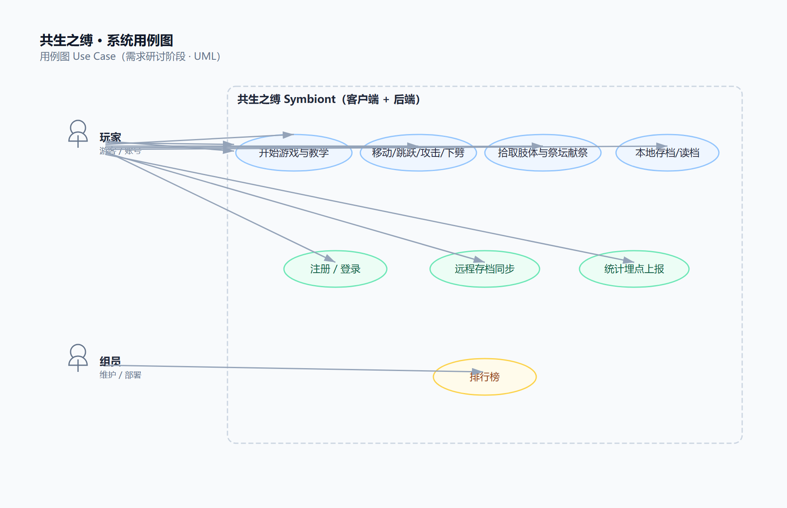
用例图：三类角色 × 八类用例，游客登录后升级为账号玩家

Slide 7
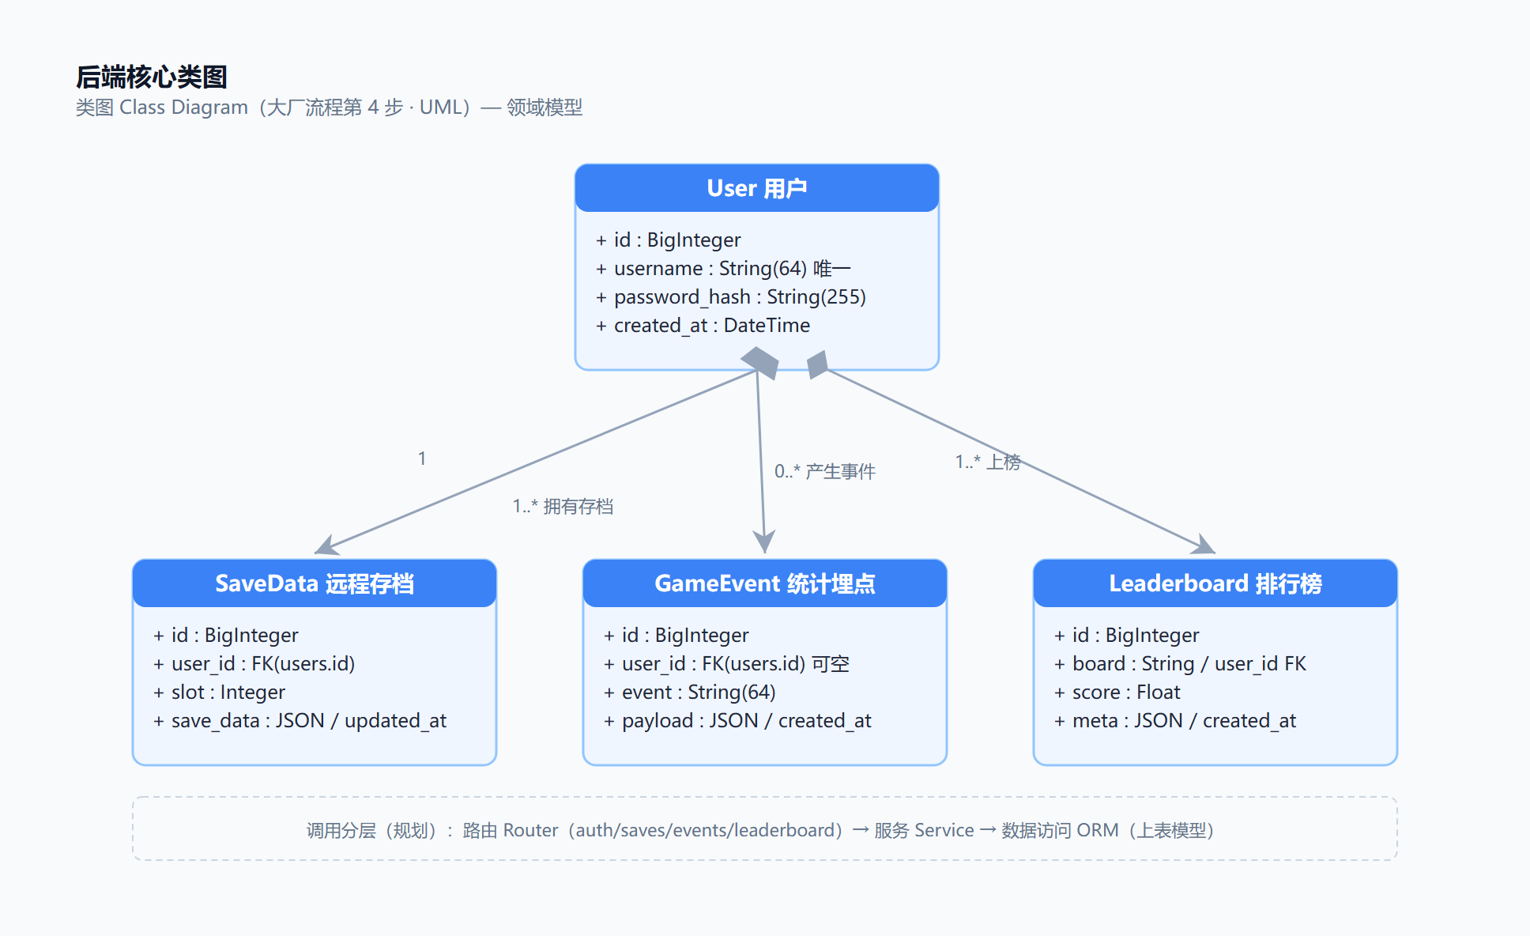
类图：后端四个领域模型，User 与存档/事件/排行榜均为 1 对多

Slide 8
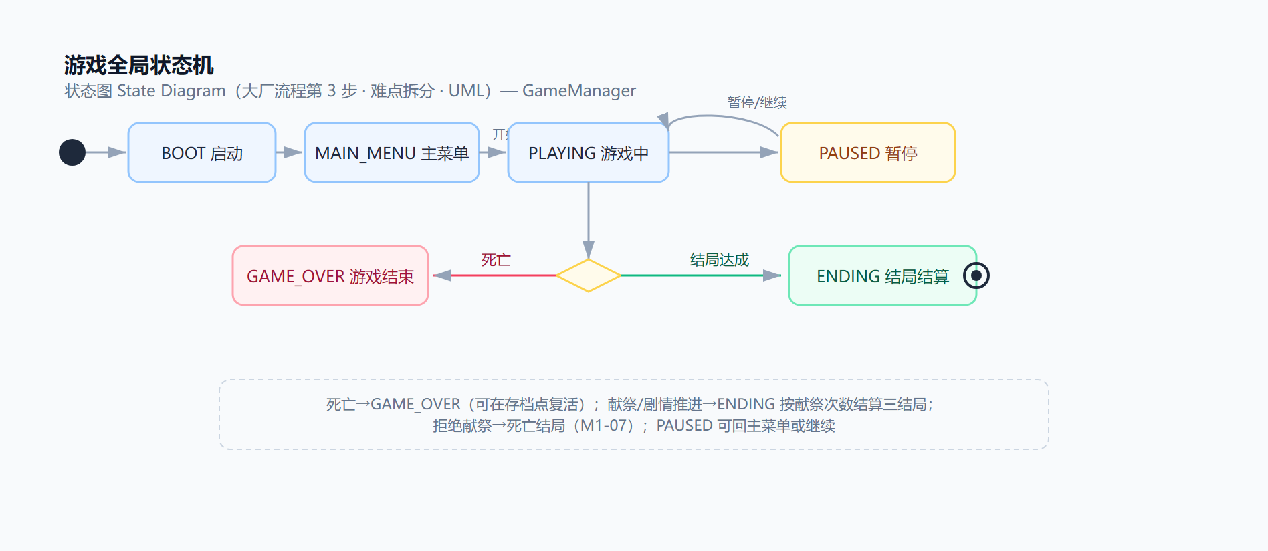
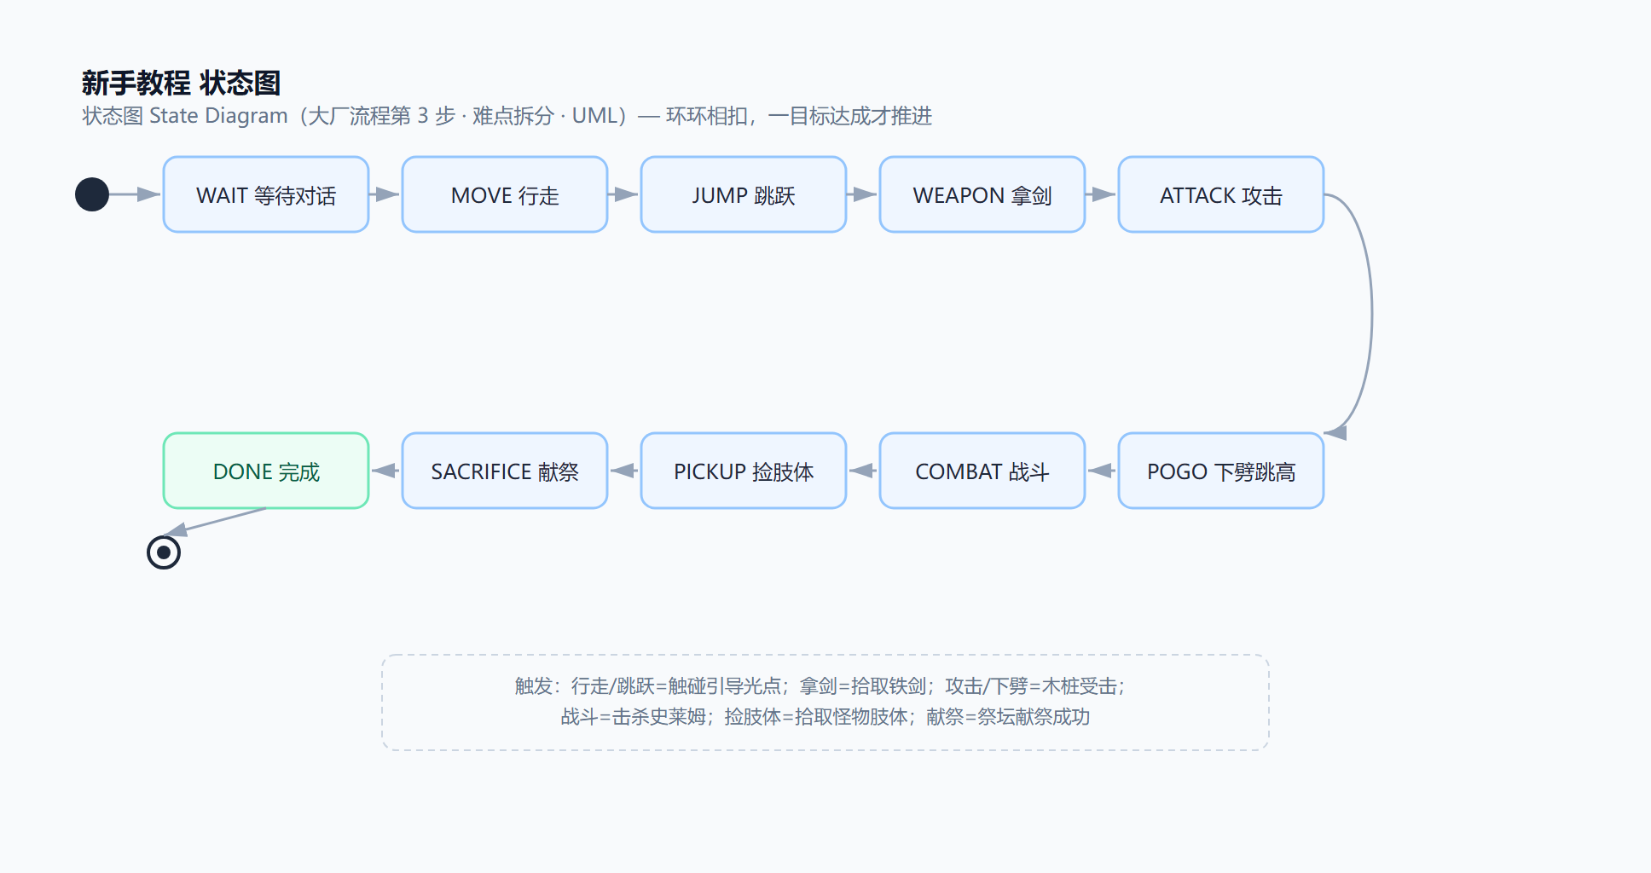
状态转换图：全局状态机 + 教程状态机，直接指导代码实现

Slide 9
需求分析关键点——数据项：内容 / 存档 / 后端三类数据一次列清
数据项 = 表结构、存档格式、接口字段的共同基准
类别 | 数据项 | 关键字段示例
游戏内容（静态 SQL） | items 物品 / enemies 敌人 / npc / dialogues 对话 / endings 结局 / sacrifices 改造 | id, name, type, stats, drops, effect, next_id
存档数据（Schema v1） | version, saved_at, game_progress{献祭/肢体/楼层/阵营/旗标}, player, inventory, levels | sacrifice_count, current_floor, faction
后端数据（MySQL） | users 账号 / saves 远程存档 / events 埋点 / leaderboard 排行榜 | username, save_data(JSON), event, score
一致性约定：内容数据一处改 SQL 导出 JSON；存档 Schema v1 同时约束本地档与远程档；数据项变了先改 SQL/代码再改文档。

Slide 10
原型设计：Figma 为主、Axure 为辅，6 个界面线框已出
先线框定布局 → 组内评审 → 开发实现 → 手感以游戏内实际为准
工具 | 定位 | 用途
Figma（主） | 在线低保真/高保真原型，多人协作 | 主菜单 / HUD / 对话 / 存档等界面线框
Axure RP（备） | 交互细节与条件分支 | 存档读档、献祭计数联动等交互演示
Godot 编辑器 | 实际效果 | 手感、粒子、演出以实际游戏为准
原型与数据项一一对应：HUD「献祭 ✦ 2」= sacrifice_count；存档槽「第 2 层 · 献祭 3」= current_floor + sacrifice_count + saved_at。

Slide 11
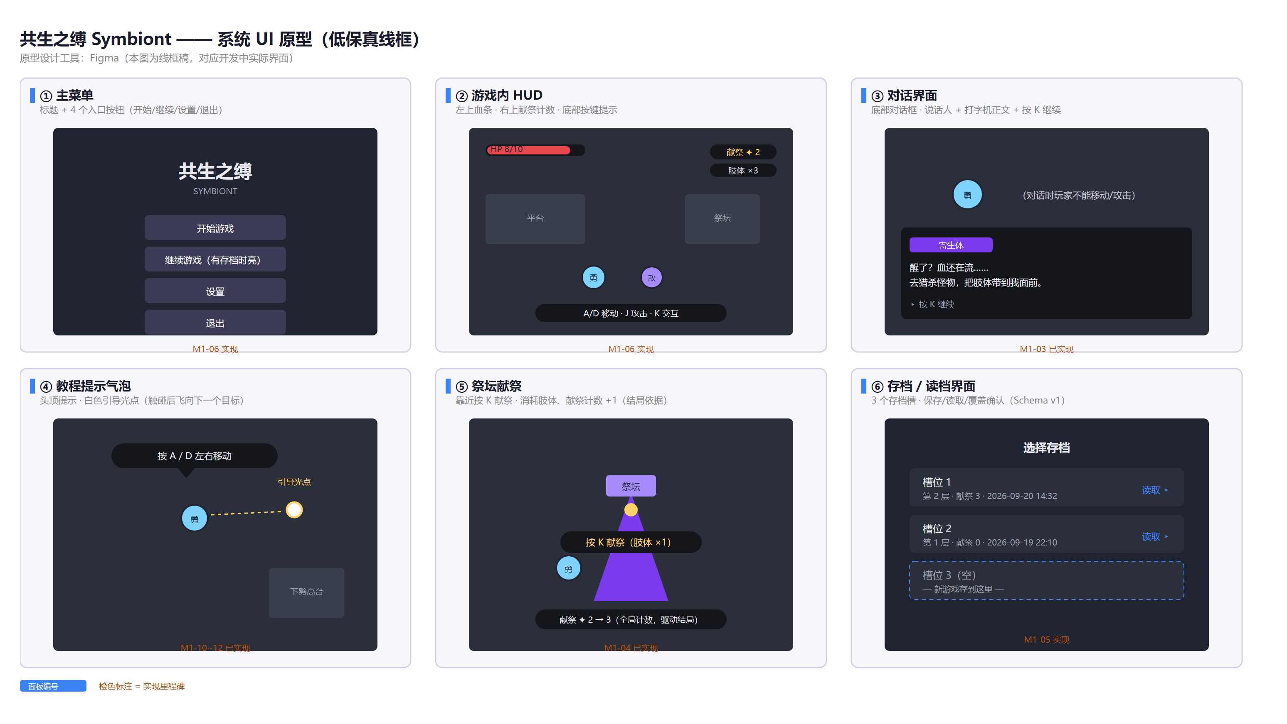
系统 UI 原型总览：六个界面覆盖主流程与已实现里程碑

Slide 12
技术难点共 14 个（≥ 小组人数 6 人），覆盖客户端 / 后端 / 部署
前 5 个已实现验收，其余 9 个已给出解决技术方案与实现方案
范围 | 难点 | 状态
客户端（8） | 下劈跳高物理 / 教程状态机 / 引导光点 / 摄像机死区 / 手感调优 | ✅ 已解决
客户端（3） | 存档读档 / 主菜单+HUD / 拒绝献祭结局 | ⏳ 方案已定
后端（4） | token 鉴权 / 远程存档同步 / 批量埋点 / 排行榜 | ⏳ 方案已定
部署（2） | docker 全栈一键拉起 / Godot Web 导出 | ⏳ 方案已定

Slide 13
五个难点已实现验收：小步验收 + 无头测试的方法被证明有效
每个难点都有明确的技术方案与实现落点
难点 | 解决技术方案 | 实现方案
下劈跳高物理 | 放弃碰撞信号，改为每帧物理空间查询 | PhysicsShapeQueryParameters2D 64×80 查询，命中即反弹
教程状态机 | 事件驱动 + 每帧检测 + 软隔离 | tutorial.gd 状态机，未轮到实体不响应，无头测试全链路
引导光点 | 飞行中关闭触碰、到达后重置 | quest_marker.gd：tween 1.1s SINE 移动
摄像机死区 | 水平 lerp + 垂直死区 + clamp | camera_follow.gd 分轴处理，防晕
手感调优 | 手感参数全部常量化 | 跳高 3.7×身高、土狼时间等，组长试玩验收

Slide 14
客户端三个待实现难点：统一存档 Schema v1，界面按原型实现
存档 / 主菜单+HUD / 拒绝献祭结局，均为 M1 剩余任务
难点 | 解决技术方案 | 实现方案（M1）
存档 / 读档 | Schema v1 + 对象自序列化 to_dict/from_dict | save_system.gd 写 user://saves/slot_N.json，缺字段给默认值
主菜单 + HUD | HUD 数据全来自 GameManager，信号驱动刷新 | 按 08 原型图实现，继续游戏按 has_save() 亮起
拒绝献祭结局 | 拒绝事件 → refuse_die 结局对话 → GAME_OVER | 对话 next_id 链接结局分支，状态机切到 GAME_OVER

Slide 15
后端与部署六个难点：成熟库 + 幂等 + 容器化，pytest 全覆盖
安全与数据一致性优先
难点 | 解决技术方案 | 实现方案
token 鉴权 | passlib/bcrypt 哈希 + JWT 签发校验 | register/login 接口 + pytest（重名/错密码/无效 token）
远程存档同步 | 最后写入时间优先（LWW） | GET/PUT /saves/{slot} upsert，客户端异步 push
批量埋点 | 离线队列攒批 + 事件 id 幂等去重 | POST /events 批量入库
排行榜 | SQL 排序 + board 区分榜单 | GET /leaderboard 按 score 降序
docker 全栈 | compose 三容器 + 数据卷 | mysql8/server/nginx，本地验证再进 CI
Web 导出 | GL Compatibility + nginx 托管 | 导出 Web 版，相对路径反代避免 CORS

Slide 16
四阶段里程碑 × 六人分工：主线可玩 + 后端 + 文档全齐为保底
M0 基建 → M1 垂直切片 → M2 系统完善+后端 → M3 内容完成 → M4 打磨交付
角色 | 分工
架构与集成 | 总体架构、Godot 骨架、客户端↔服务器接口、审核合并、CI
游戏设计 | GDD、剧情/数值/关卡、手感验收、决策拍板
客户端开发 ×2 | 场景/敌人/道具/UI，与 agent 结对
后端开发 ×1 | FastAPI + MySQL + docker，与 agent 结对
美术与资产 ×1 | Kenney 整理、AI 像素画、音频、整合
测试与文档 ×1 | GUT/pytest、课程 7 文档、周报、操作手册

Slide 17
谢谢 · 欢迎试玩指正
共生之缚 Symbiont · 第 2 组 · 软件工程课程设计

